Slide 1

UMLIIII:综合应用和问题解答
G17小组：童欣 吴自强 陈婧唯 陈雅菁 刘震

Slide 2
目录
UML工具的使用情况
UML的使用情况
参考资料和问题
小组分工

Slide 3
UML工具的使用情况

Slide 4
IBM Rational Software Architect
IBM Rational Software Architect是IBM在2003年二月并购Rational以来，首次发布的Rational产品。IBM Rational Software Architect是 在Eclipse 3.0 的基础之上创建的，它不仅对你的团的中的所有技术工种（架构师，设计师以及开发人员）提供一个统一的接口，而且还允许这些工具支持 Eclipse 提供的使用特性。因为 Rational Software Architect 是在 Eclipse 基础上建造的，你可以将 Rational Software Architect 用于Java 2 平台，企业版 (J2EE 平台) 技术。 除此之外,使用代码生成功能，这是 Rational Software Architect 的一部分,你可以把设计和画在建模视图中的 UML 图转换为代码。最后，底层的 Eclipse 平台也提供强健和功能丰富的集成开发环境给开发者。

Slide 5

除此之外,使用代码生成功能，这是 Rational Software Architect 的一部分,你可以把设计和画在建模视图中的 UML 图转换为代码。最后，底层的 Eclipse 平台也提供强健和功能丰富的集成开发环境给开发者。
然而，Rational Software Architect 并不局限于 Java 技术或 J2EE 平台。 你也可以在需要时把你创建的 UML 模型转换为 C++ 代码。这个工具的代码生成功能可以让你很轻易产生基本的代码，然后你可以进行定制修改。这个特性允许开发人员在非J2EE平台开发时，也可以使用Rational Software Architect的建模和设计模式功能。

Slide 6

用 Rational Software Architect 进行UML建模
Rational Software Architect 符合UML 2.0 规范；使用 Rational Software Architect，你可以创建几种不同类型的 UML 图。让我们看一些你可以创建的图类型的例子。

Slide 7
创建一个 UML 类图
使用类图来描述一个系统中对象类型以及它们之间的关系。对于一个单独的类，你可以定义类的名字，属性和操作。 除此之外，你可以定义类之间的关系。 了解这个过程的最容易的方法就是创建一个简单的类图。我创建了一个有一个接口和两个实现的类图。执行下面的步骤来重新创建这个类：
1. 在 Model Explorer 中, 鼠标右键点击 Blank Model，然后增加一个新的类图。
2. 为新的类图键入一个名字（对于这个实例，使用名字 Main。）。一个叫做 BlankModel::Main 新页将会出现(如图 3 所示)。
3. 在 BlankModel::Main 窗囗中的任何地方点击鼠标右键, 然后增加一个新的接口。
4. 在这个窗囗中的任何地方再次点击鼠标右键, 然后创建一个类。
5. 重复第 4 步创建第二个类。

Slide 8
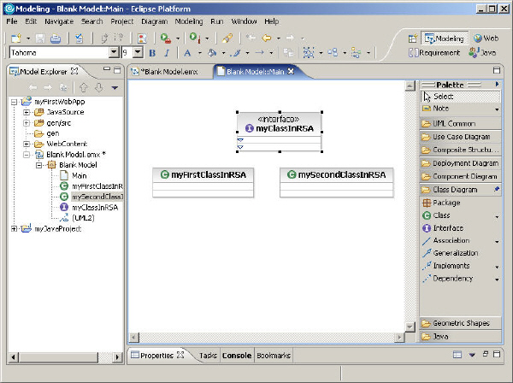

Slide 9
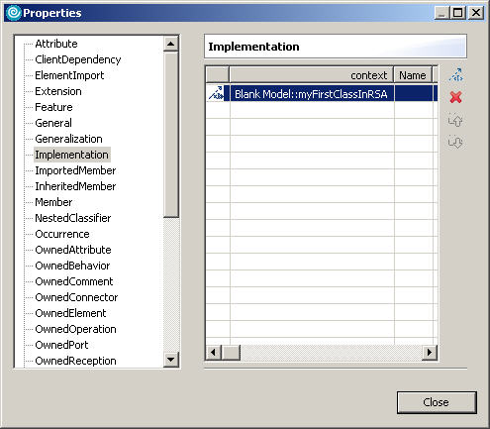
定义一个关系，指明那两个新建的类是这个接口的实现。点一下这个类的名字，你将发现在这个对话框的右边会出现上下箭头。点击一个箭头，然后点击 Create Implementation。你现在就已经在 Rational Software Architect 里创建了你的第一个类。为了看到关于你创建的类的所有有效选项，鼠标右键点击任何类，然后选择 Properties。

Slide 10
创建一个 UML 用例图
用例 是指参与者（Actor）在系统上执行的一系列操作和产生的响应。用例图 是一个反映系统中所有用例以及与它们交互的参与者的上层视图。(从本文结尾的 资源 小节中的引用，你可以阅读到更多有关用例的内容)
用例图很容易创建。 为了创建一个用例图,请执行下列步骤:
1. 创建一个叫 Diagram1的图。
2. 使用面板,创建一个被称为 Actor 1的参与者。
3. 创建两个用例，叫 Use Case 1 和 Use Case 2。
4. 点击每个用例，并将它拖到这个主角上，使它们连接在一起。

Slide 11
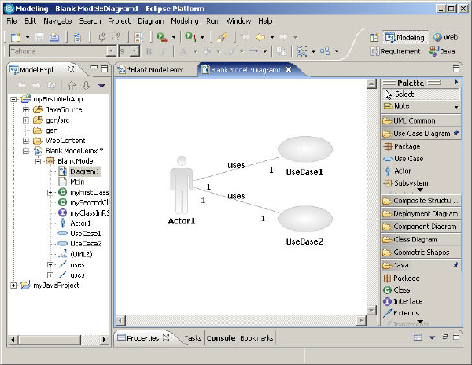

Slide 12
总结
Rational Software Architect 是一个基于 Eclipse 的工具，它支持开发者和架构师获得 Eclipse 平台可用性功能。 然而，Rational Software Architect 超越了一个典型集成开发环境的功能 -- 它提供了丰富的建模、架构设计和挖掘的能力。 本文中，我已经向你介绍了关于如何使用 Rational Software Architect 的基本概念, 而且简要地谈到了建模场景及其不同的视图。这些信息是深入 Rational Software Architect 提供的所有建模能力的窗口。

Slide 13
UML的使用情况

Slide 14
用例图

Slide 15
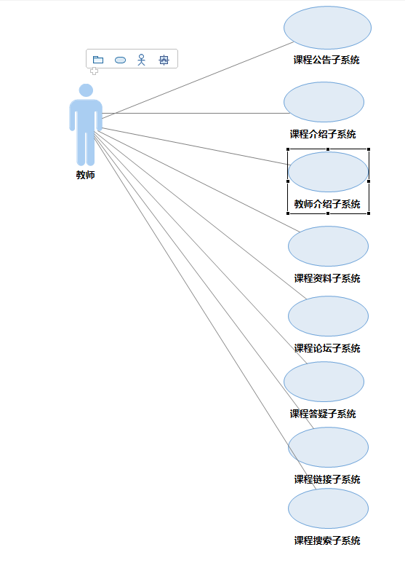
教师顶层用例

Slide 16
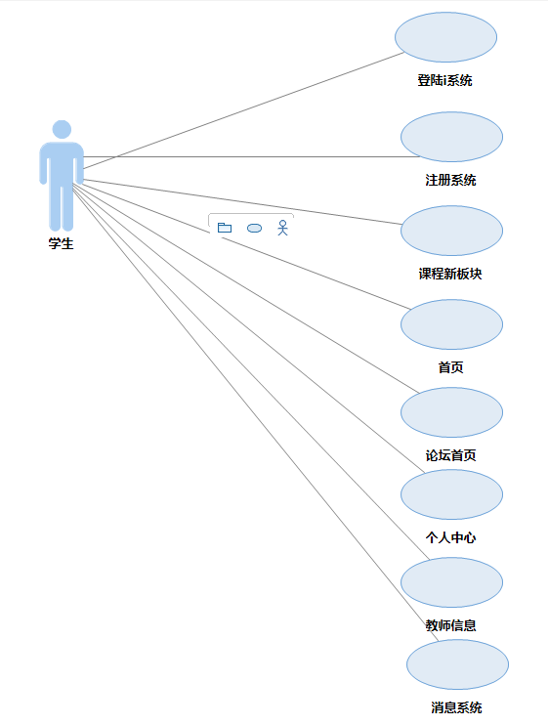
学生顶层用例

Slide 17
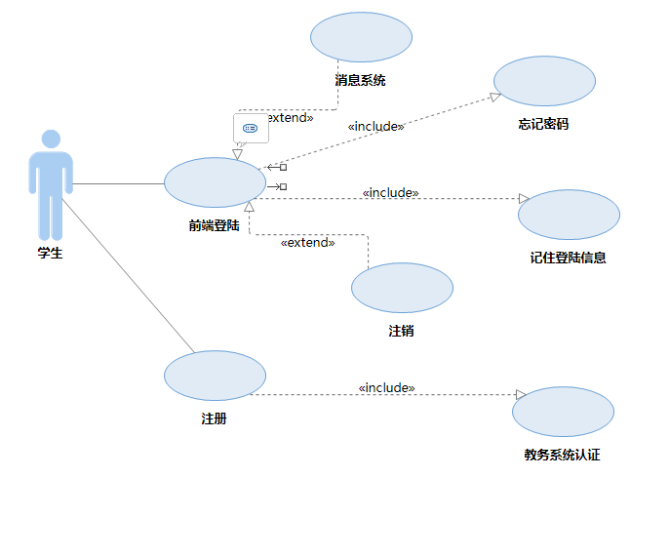
学生登录

Slide 18
类图

Slide 19
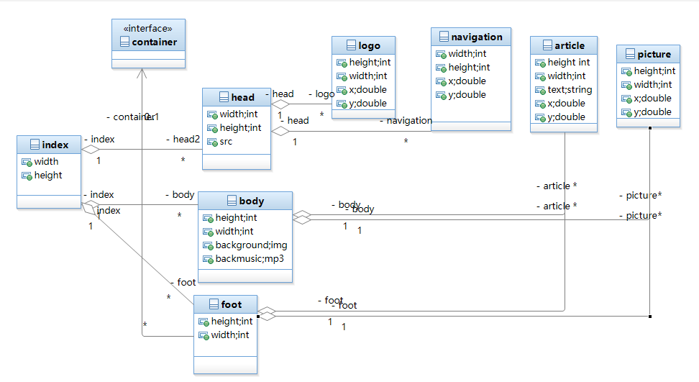
主页

Slide 20
活动图

Slide 21
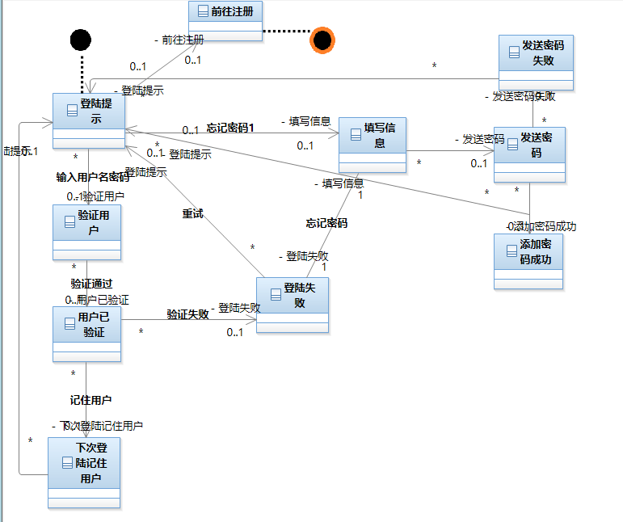
登录

Slide 22
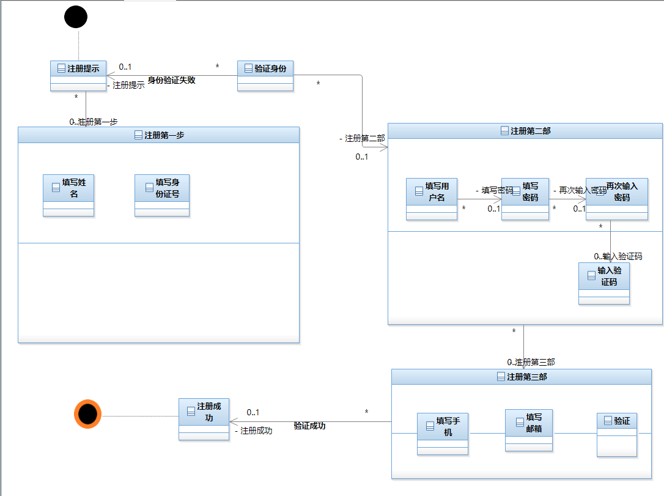
注册

Slide 23
参考资料和问题

Slide 24


1. UML中对系统的动态方面建模的五种图是哪五种？ 2. UML状态机图中状态由哪五个部分组成？ 3. UML用例图图中状态由哪四个部分组成？

Slide 25
1. 用况图、活动图、状态图、顺序图和协作图（通信图） 2.名称、进入/退出动作、内部转换、子状态和延迟事件 3.参与者、系统边界、用例、关联

Slide 26
参考资料
https://www.cnblogs.com/bwlluck/p/6914369.html 2018/12/23 9:07
http://www.cnblogs.com/hedongnan/p/3308311.html 2018/12/22 18:40
https://blog.csdn.net/whc888666/article/details/82924872 2018/12/21 17:30
https://blog.csdn.net/soft_zzti/article/details/80331932 2018/12/21 22：14
UML2 基础、建模与设计教程
UML用户指南

Slide 27
小组分工及评分

Slide 28
小组分工及评分
童欣 88 PPT的制作，资料收集
吴自强 85 资料收集
陈婧唯 86 资料收集
陈雅菁 84 资料收集
刘震 85 资料收集，图的绘制

Slide 29
THANK YOU!

